Slide 2

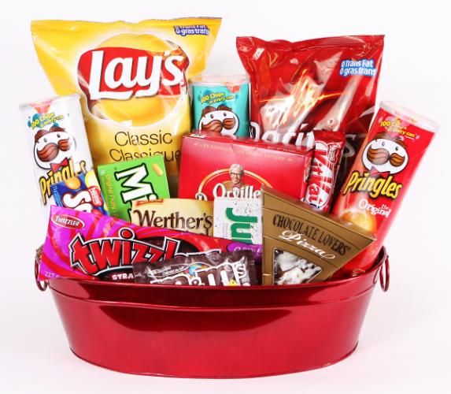

সবাইকে
শুভেচ্ছা

Slide 3

সৈয়দ মাহমুদুল হাসান
সহকারি শিক্ষক
রামপুর সরকারি প্রাথমিক বিদ্যালয়
কসবা,ব্রাহ্মণবাড়িয়া

Slide 4

প্রাথমিক বিজ্ঞান
তৃতীয় শ্রেণি
অধ্যায়ঃ ৮
পাঠঃ স্বাস্থ্যবিধি
পাঠ্যাংশঃ স্বাস্থ্য এবং রোগ

Slide 5

শিখনফলঃ
৯.১.১ কয়েকটি সাধারণ রোগের নাম বলতে
পারবে
৯.১.২ বিভিন্ন রোগে আক্রান্ত হওয়ার কারণ
ব্যাখ্যা করতে পারবে

Slide 6

গল্প বলা

Slide 7

স্বাস্থ্যবিধি
স্বাস্থ্য এবং রোগ

Slide 8

আমাদের অসুখ কেন হয়?

Slide 9

জীবাণু দ্বারা
জীবাণুযুক্ত পানি দ্বারা
জীবাণুযুক্ত খাবার দ্বারা
জীবাণুযুক্ত হাত দ্বারা

Slide 10
জীবাণু দ্বারা রোগ সৃষ্টি

Slide 11
দেহে কীভাবে রোগ প্রবেশ করে?
জীবাণুযুক্ত
খাবার
জীবাণুযুক্ত
পানি
জীবাণুযুক্ত
হাত

Slide 12
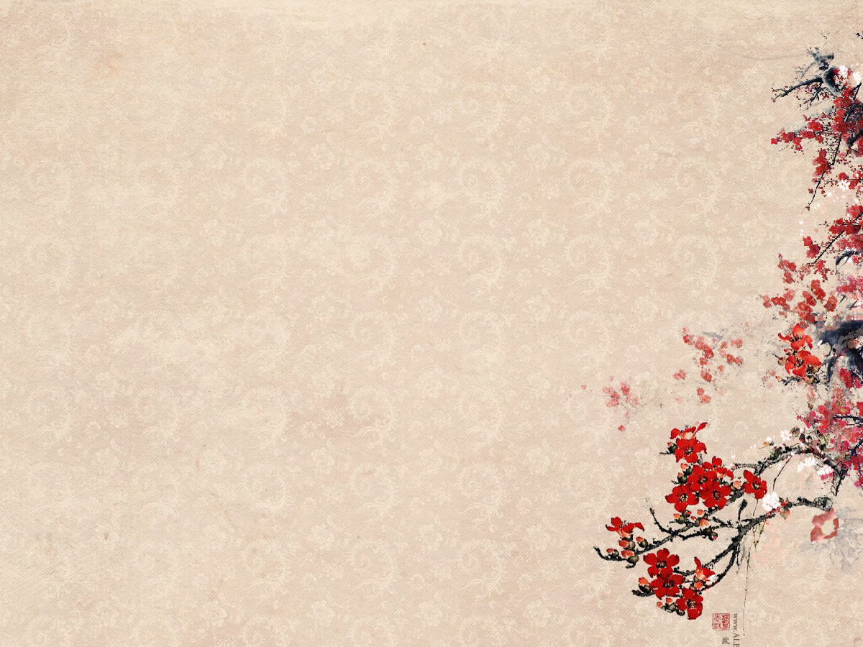
দেহে যেভাবে জীবানু প্রবেশ করে—
১।দূষিত পানি পান করলে
২।দূষিত খাবার খেলে
৩।ময়লা হাতে খাবার খেলে
৪।অপরিস্কার হাত মুখে দিলে

Slide 13
নানারকম রোগ
ঠান্ডা লাগা
টাইফয়েড
উদরাময়
আমাশয়
বসন্ত
কলেরা
যক্ষা

Slide 14
দেহের ভিতর জীবানু যখন সংখ্যায় বৃদ্ধি পায়
তখন আমরা অসুস্থ হই

Slide 15
দলঃ১ | দলঃ২
জীবানু দ্বারা আক্রান্ত কয়েকটি রোগের নাম লিখ | দেহ কীভাবে জীবানু দ্বারা আক্রান্ত হয়?

Slide 16
পাঠ্যবইয়ের ৫৩ পৃষ্ঠার পাঠ্যাংশটি পড়ে নীচের প্রশ্নগুলোর উত্তর লিখ
১। জীবানু কোথায় ছড়িয়ে আছে?
২। কীভাবে জীবানু আমাদের শরীরে ছড়িয়ে পড়ে?
৩। আমরা কখন অসুস্থ হই?
4। জীবানু দ্বারা আক্রান্ত কয়েকটি রোগের নাম লিখ।

Slide 17

সিদ্ধান্তঃ
দেহের ভিতর জীবানু সংখ্যায় বেড়ে গেলে আমরা অসুস্থ হই

Slide 18
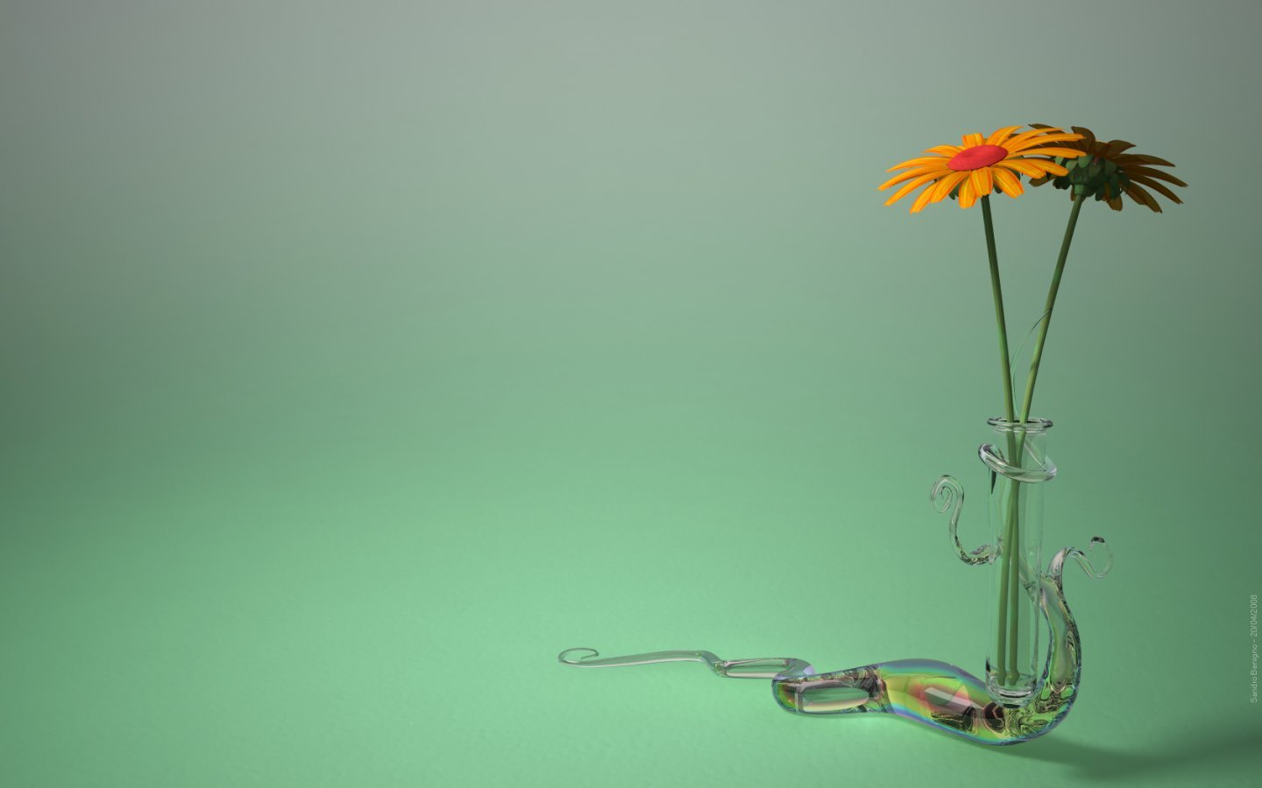
পরিকল্পিত কাজঃ
জীবানু থেকে বাঁচার জন্য আমরা কি করব সে সম্পর্কে ২ টি বাক্য লিখে আনবে।

Slide 19

ধন্যবাদ

